Slide 1

Коріння
Онлайн-маркетплейс, що об’єднує українських фермерів із міськими споживачами.
Notes:
Доброго дня. Мене звати Данило, і я представляю проєкт "Коріння". Ми створюємо платформу, яка повертає довіру до їжі та підтримує українських виробників. Наша місія — зробити свіжі, натуральні продукти від фермерів доступними для кожної міської родини, так само легко, як замовити піцу.

Slide 2
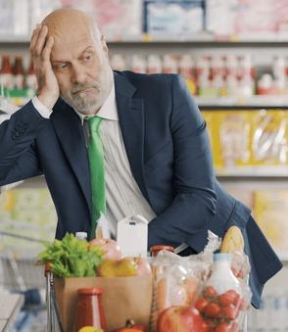
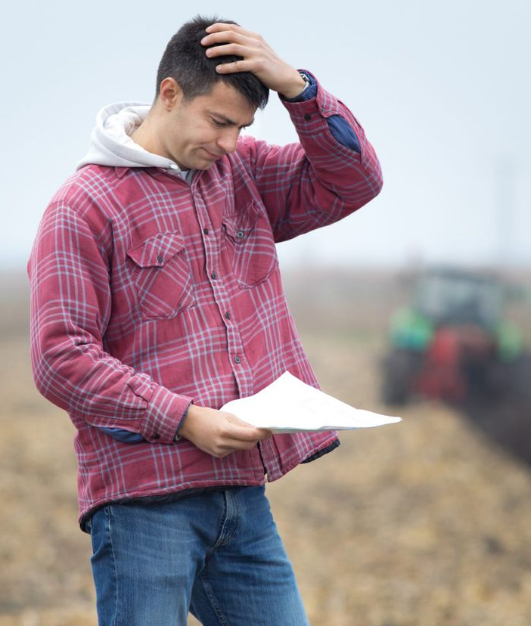
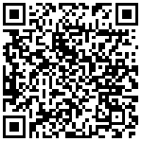
Проблема
Для покупців: (за результатами опитування 10 респондентів)
Недовіра до якості продуктів (40%)
Брак часу на поїздки на ринки (55%)
Обмежений вибір фермерської продукції (55%)
Для фермерів: (за результатами 10-ти інтерв’ю)
Складний доступ до ринку (40%)
Нестабільний попит (40%)
Логістичні труднощі (30%)
Джерело: CustDev, 12 інтерв’ю з міськими покупцями і 10 з фермерами (Google Sheets ДЗ 2 Кастдев)
Notes:
Сьогодні між тими, хто вирощує їжу, і тими, хто її споживає, утворилася прірва. Наше дослідження показало, що 8 з 10 міських жителів не довіряють походженню продуктів у супермаркетах. Водночас фермери втрачають до 40% врожаю через проблеми зі збутом та логістикою. Існує величезний незадоволений попит на прозорість та якість, і такий самий величезний невикористаний потенціал у наших фермерів.

Slide 3

Наше рішення
Ми створюємо прозорий та зручний міст між фермерами та споживачами.
Для покупців: Гарантія свіжості та походження продуктів з доставкою.
Для фермерів: Простий інструмент для розширення бізнесу та стабільний потік замовлень.
Product Vision
Ми прагнемо стати провідною платформою фермерських продуктів, яка:
забезпечує справедливий ринок для фермерів,
формує нову культуру споживання локальної їжі,
робить якісні продукти доступними кожному споживачу онлайн
Notes:
Коріння — це не просто ще один сервіс доставки. Це технологічний міст. Для покупців ми надаємо верифікованих фермерів, повну історію продукту та зручність замовлення у кілька кліків. Для фермерів — це особистий онлайн-магазин, логістична підтримка та доступ до тисяч нових клієнтів. Ми прибираємо посередників, повертаючи цінність і фермеру, і покупцю.

Slide 4
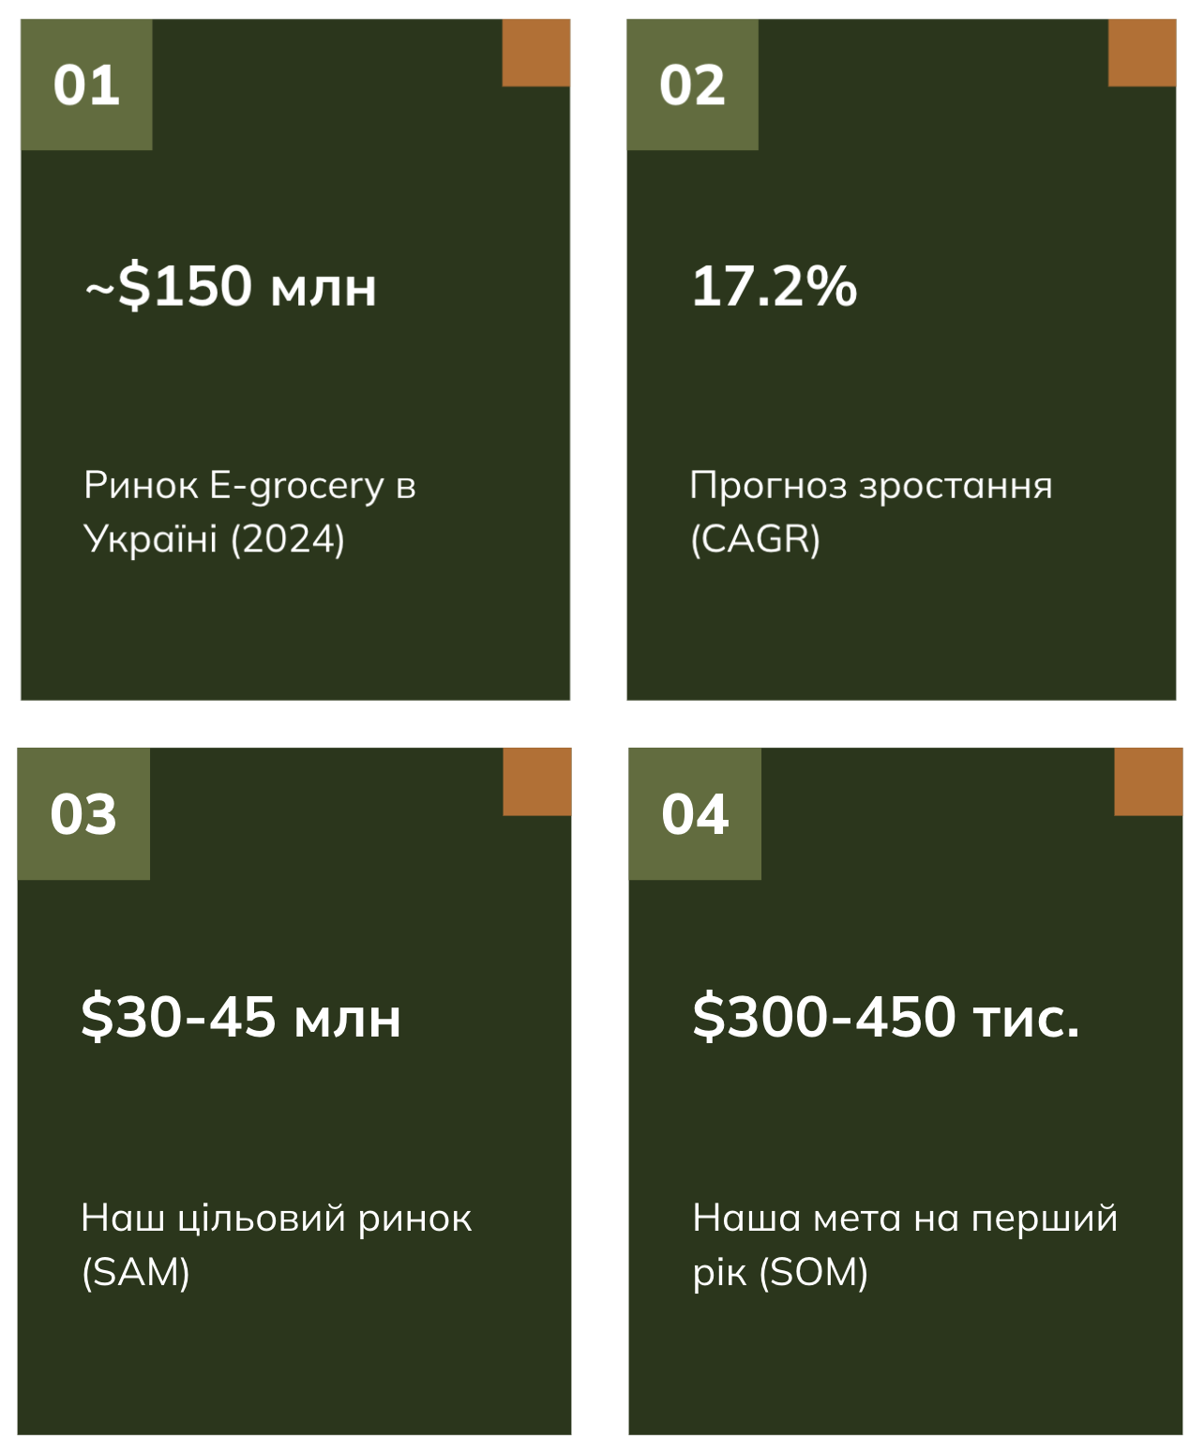
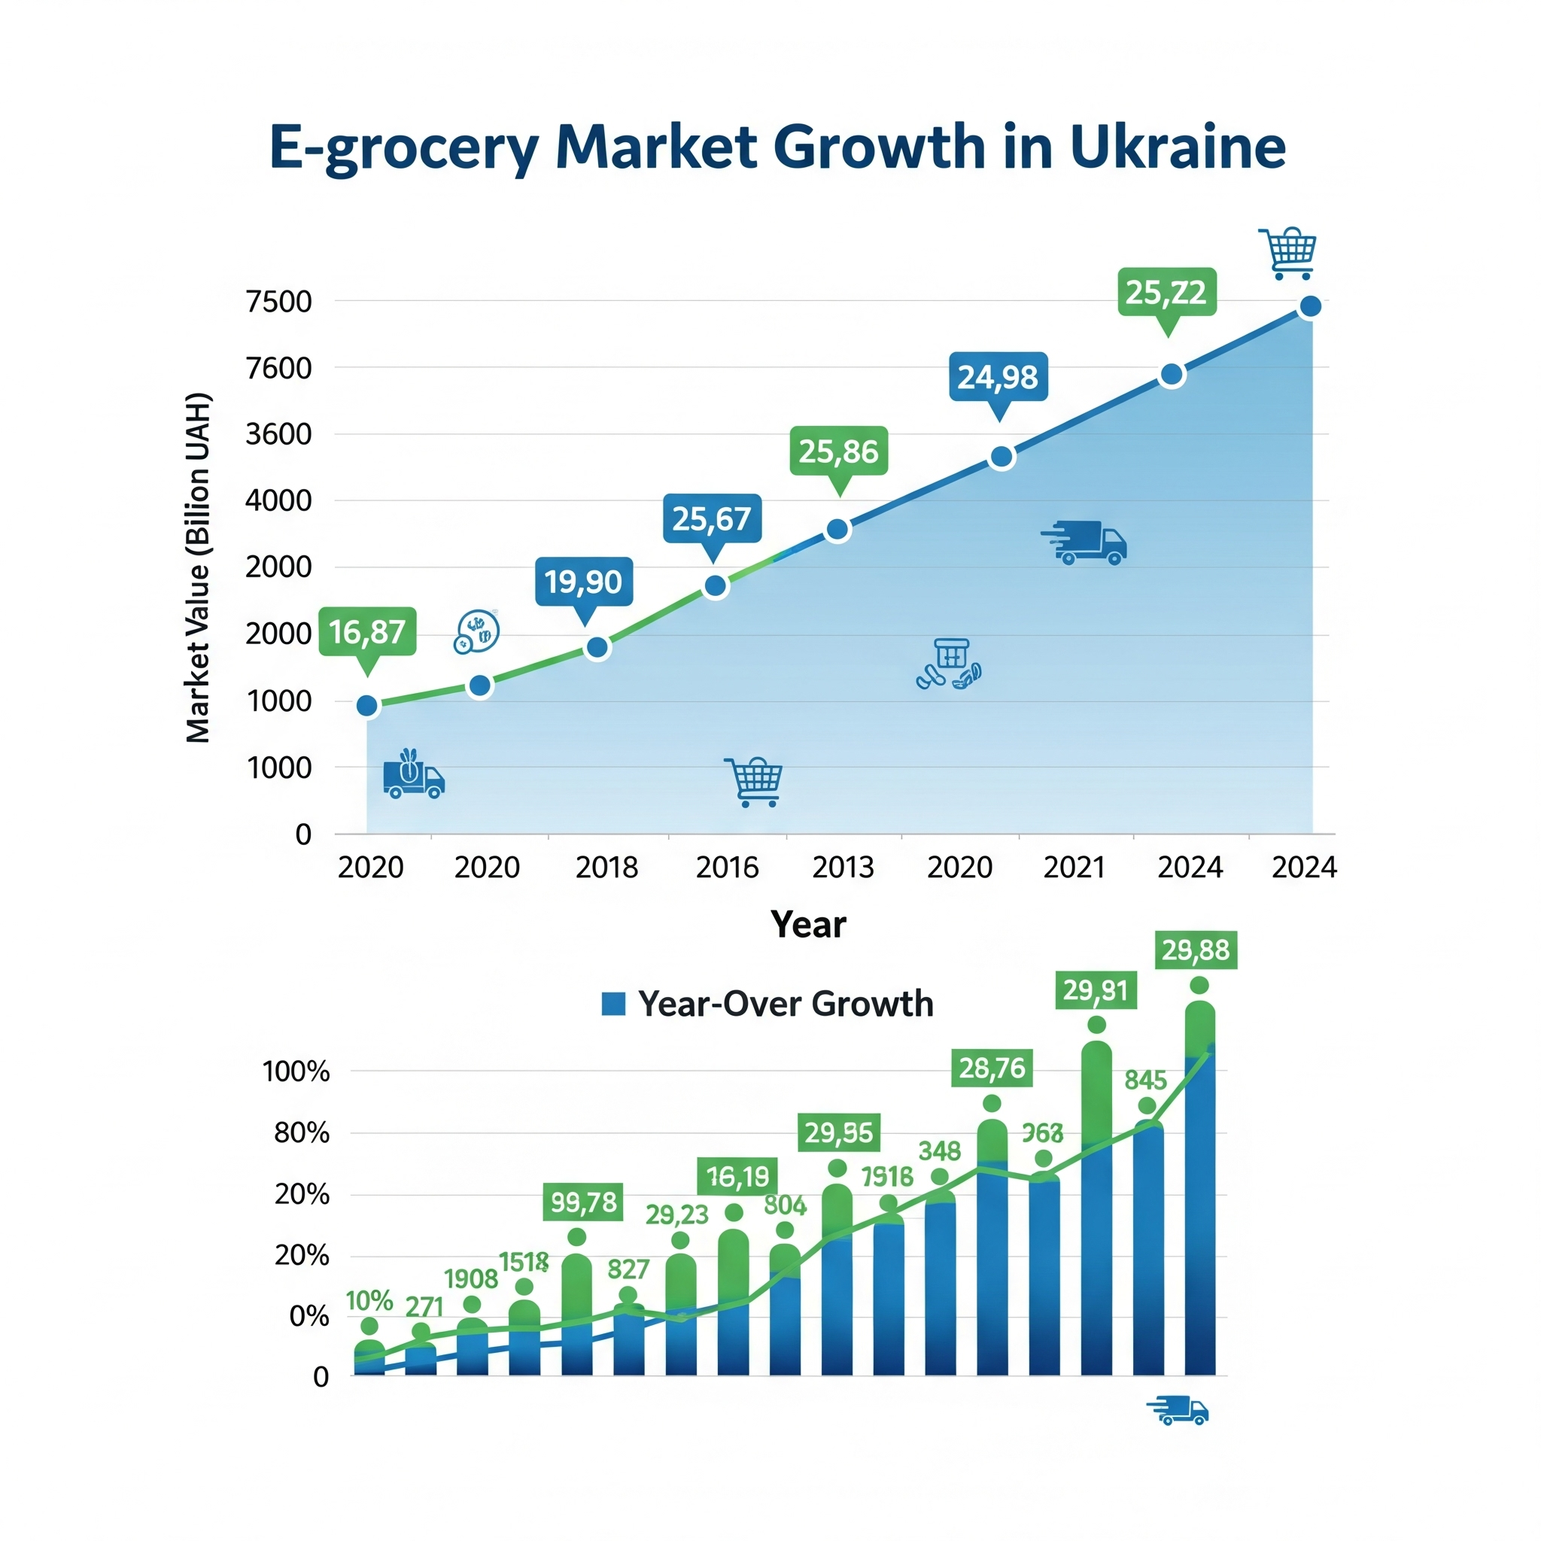
Розмір ринку та можливості
Джерело: (Google Sheets ДЗ 2 Аналіз ринку)
Notes:
Ми заходимо на ринок, що стрімко зростає. Ринок онлайн-торгівлі продуктами в Україні вже сьогодні оцінюється у 150 мільйонів доларів і показує щорічний приріст понад 17%. Наш сегмент — це свідомі споживачі, які готові платити за якість та натуральність, і це ринок обсягом до 45 мільйонів доларів. У перший рік ми плануємо зайняти лише 1% цього сегменту, що є абсолютно реальною метою

Slide 5
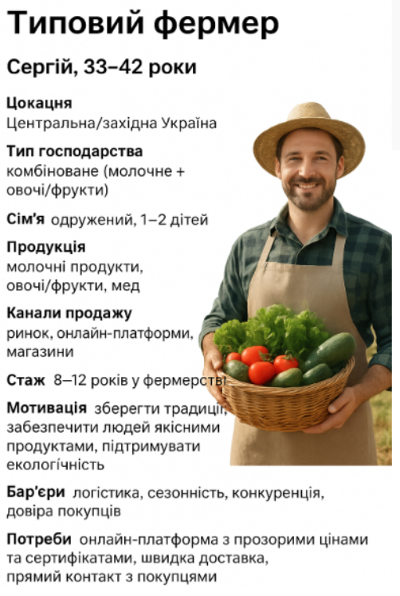
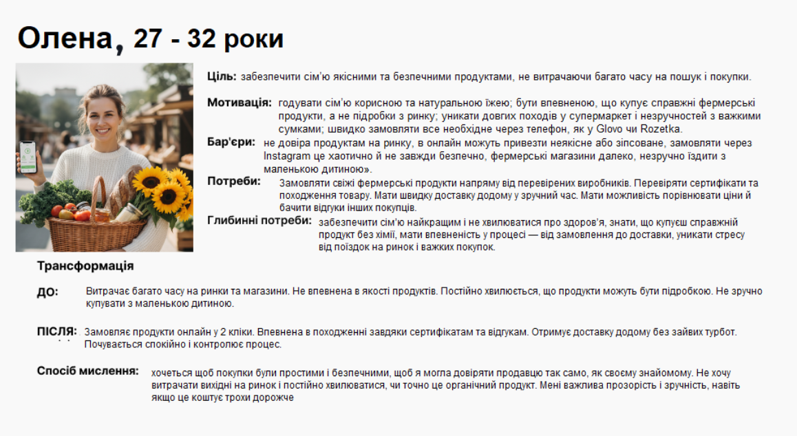
Цільова аудиторія
За результатами дослідження ми виокремили два ключові сегменти:
Міські покупці (25–40 років): активні користувачі онлайн-сервісів, цінують час і якість, шукають перевірені фермерські продукти.
Фермери середнього масштабу (30–55 років): мають стабільне виробництво, але стикаються з нестабільним попитом та проблемами збуту.

Slide 6
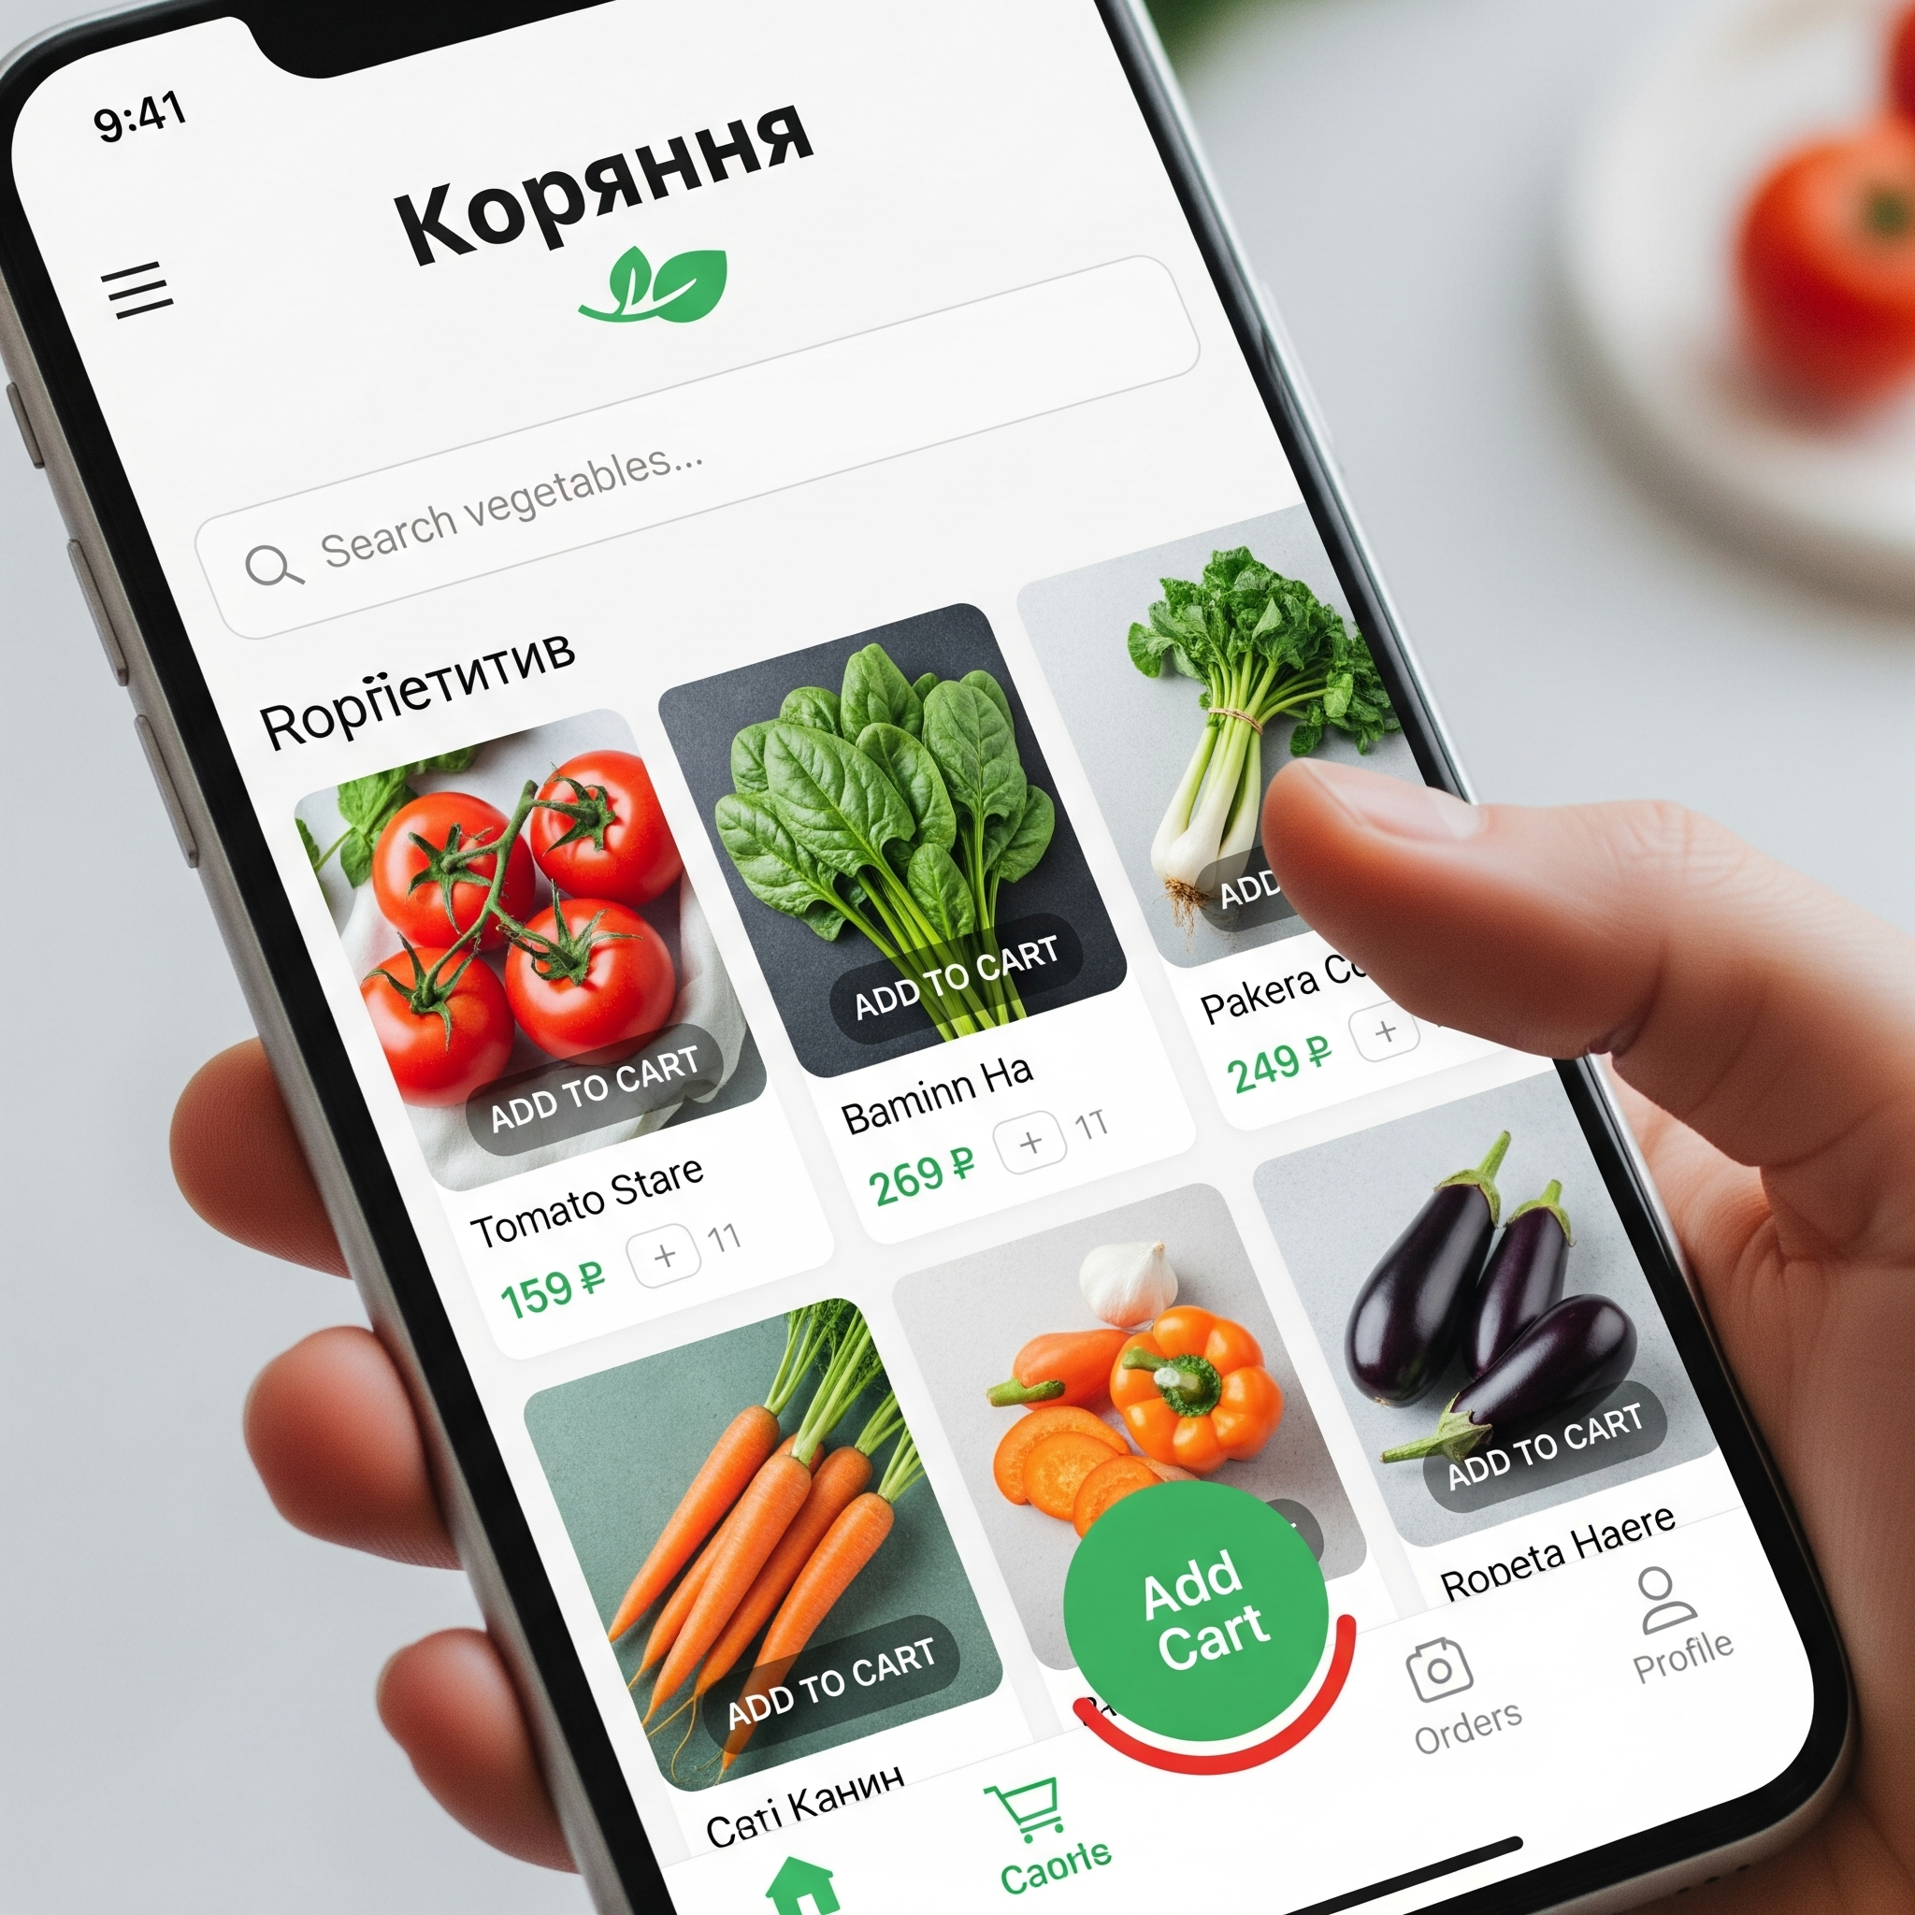
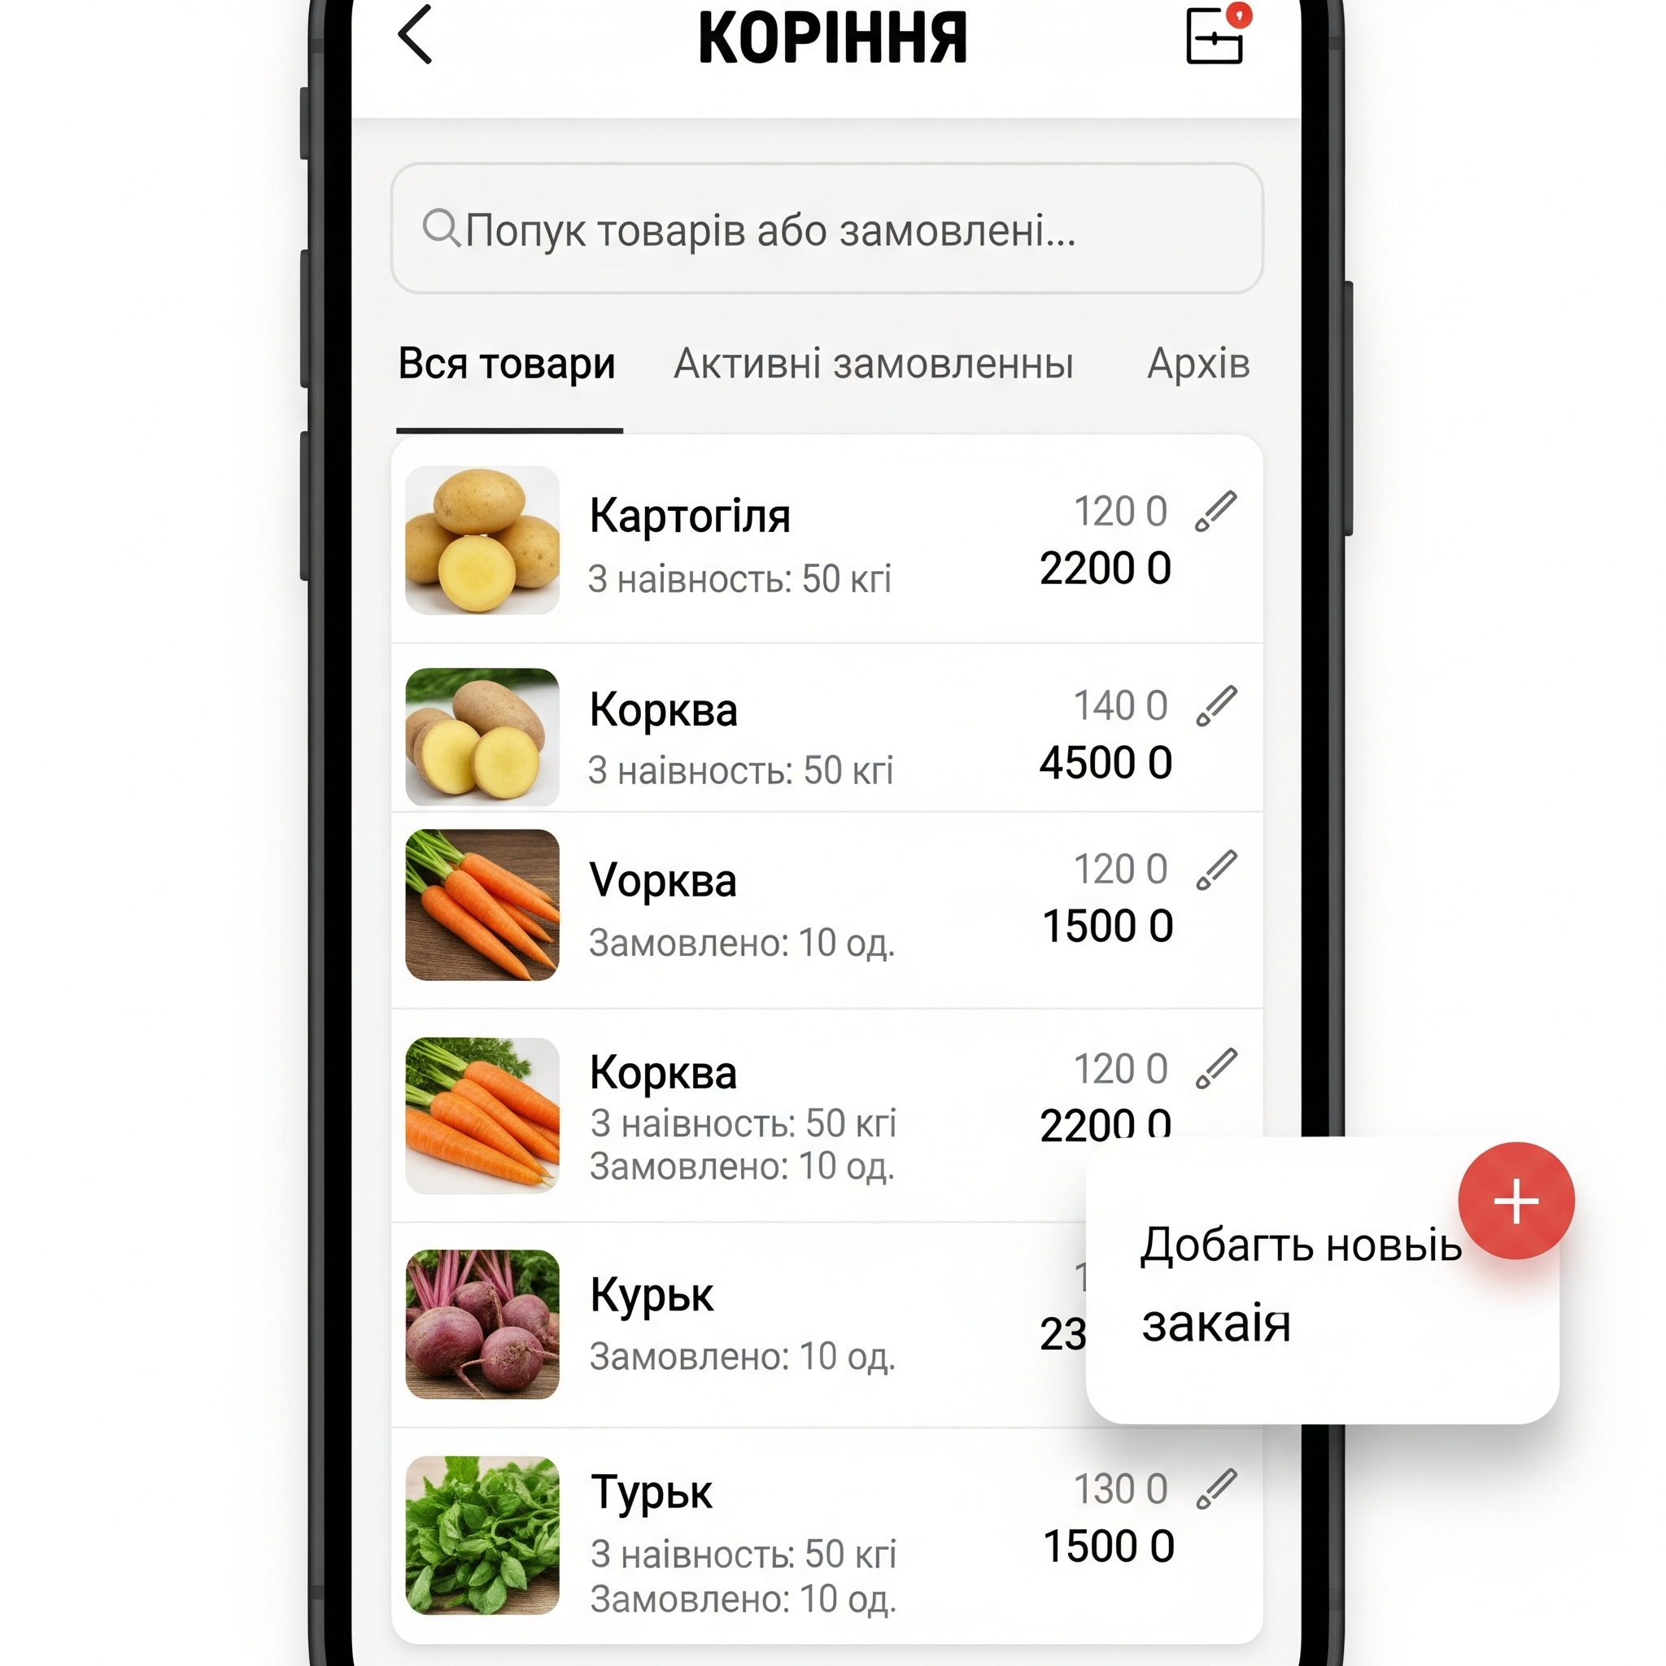
Наш продукт
USP: Найширший вибір перевірених фермерських продуктів з прозорою історією походження та зручною доставкою. Концепт MVP: Функціональна платформа для фермерів (управління профілем, товарами, замовленнями) та покупців (пошук, замовлення, оплата, відгуки).
Notes:
Наша унікальність — у поєднанні трьох ключових елементів: асортименту, прозорості та зручності. На відміну від конкурентів, ми не перепродаємо товар, а надаємо платформу. Наш MVP — це повноцінна екосистема, де фермер може легко керувати своїм віртуальним магазином, а покупець — отримувати доступ до сотень унікальних пропозицій, які не знайти в супермаркеті

Slide 7
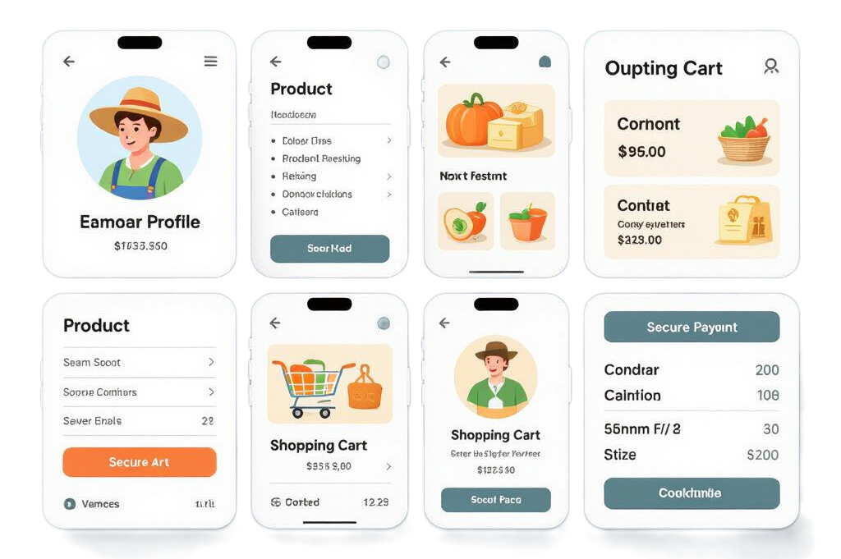
Функціонал MVP
Профілі та верифікація
Розумний каталог
Зручне замовлення
Безпечна оплата
Рейтинги та відгуки
Notes:
В основі нашого MVP лежить функціонал, що будує довіру та забезпечує простоту. Процес верифікації гарантує, що на платформі лише реальні фермери. Розумний каталог дозволяє легко знайти потрібне. А система рейтингів та відгуків створює прозору спільноту, де якість говорить сама за себе. Кожна функція спрямована на вирішення конкретних проблем наших користувачів.

Slide 8
Конкурентне середовище
Наша головна перевага — ми будуємо довіру через технології та прозорість, створюючи спільноту, а не просто магазин.
Критерій | Коріння (Наша перевага) | OVO / IZ SELA | GOODWINE (непрямий конкурент)
Бізнес-модель | Чистий маркетплейс. Ми забезпечуємо прямий зв'язок між фермером та покупцем, виступаючи як технологічна платформа. | Онлайн-рітейлери. Закуповують продукцію та перепродають її, виступаючи посередником, що впливає на ціну та свіжість. | Преміум-рітейлер. Модель класичного магазину з фокусом на власному імпорті та ексклюзивному відборі.
Прозорість | Максимальна. Обов'язкова верифікація фермерів, детальні профілі, історія походження кожного продукту. Це основа нашої довіри. | Обмежена. Інформація про конкретного виробника часто узагальнена. Головний бренд – сам магазин, а не фермер. | Контрольована. Прозорість в рамках власного бренду та стандартів відбору, але без прямого доступу до виробника.
Асортимент | Широкий, динамічний та унікальний. Асортимент формується сотнями фермерів, що дає доступ до рідкісних та сезонних продуктів. | Сталий, але обмежений. Асортимент відбирається та контролюється магазином, що обмежує вибір. | Вузький та нішевий. Спеціалізований асортимент преміум-класу, який не закриває щоденні потреби широкої аудиторії.
Спільнота | Ключовий елемент. Ми будуємо спільноту через систему рейтингів, відгуків та прямого зв'язку, що створює довгострокову лояльність. | Відсутня. Фокус на транзакціях, а не на побудові відносин між виробниками та покупцями. | Відсутня в онлайн-форматі. Спільнота формується навколо офлайн-досвіду та бренду, а не навколо виробників.
Notes:
На ринку є гравці, але вони працюють за моделлю онлайн-магазинів, виступаючи посередниками. Ми ж — маркетплейс. OVO та IZ SELA закуповують товар, що обмежує асортимент та прозорість. GOODWINE — це преміум-рітейлер з вузькою нішею. Наша перевага в тому, що ми не конкуруємо, а створюємо нову модель: ми даємо інструмент і будуємо спільноту, що забезпечує нескінченний асортимент і максимальну довіру.

Slide 9
Воронка AARRR
North Star Metric
Business Model Canvas
Acquisition: Кліки → інстали (5%)
Activation: З інсталів замовляють (60%)
Retention: Повторні замовлення протягом LT (30%)
Revenue: Середній чек × комісія (20%)
Referral: X% користувачів приводять друзів (10%)
GMV / Кількість успішних замовлень на місяць – ключова метрика зростання платформи
Value Proposition: прозорий канал продажу для фермерів, гарантія якості для покупців
Customer Segments: фермери та міські покупці
Channels: мобільний застосунок, соцмережі
Revenue Streams: комісія 7–10%, опціонально підписки
Cost Structure: маркетинг, розробка, хостинг, саппорт
Key Partners: логістичні компанії, фермерські спілки
Key Activities: залучення фермерів і покупців, забезпечення зручності замовлення
Key Resources: платформа, команда, база фермерів
Детальніше (Google Sheets ДЗ 5)

Slide 10
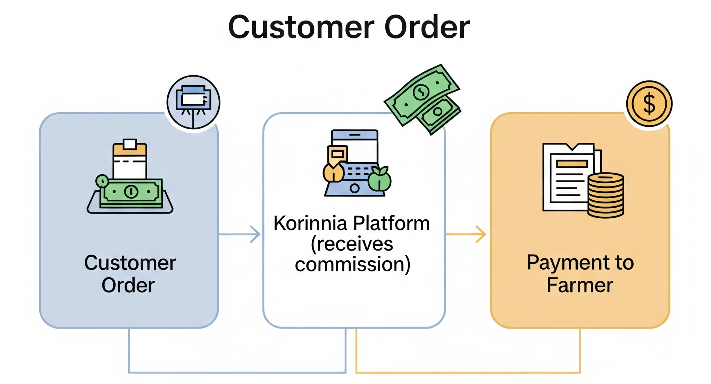
Бізнес-модель та юніт-економіка
Середній чек за даними Promodo: 1300 UAN - $30
Комісія 7-10% з кожної транзакції. Дохід платформи: $30 × 0.07 = $2.1
Вартість залучення (CAC): $8–12
Lifetime Value (LTV) при середньому утриманні 8 міс і 2 покупки на місяць: $35–40
LTV / CAC = 3–4× → модель прибуткова та маштабована
Кожен залучений клієнт приносить платформі прибуток.
Інвестиції в маркетинг окупаються після 4-6 повторних транзакцій.
Модель дозволяє масштабувати бізнес без значного підвищення CAC.
Детальніше: (Google Sheets ДЗ 6 Unit Economics)
Notes:
Наша бізнес-модель проста і прозора. Ми заробляємо, коли заробляють наші фермери, беручи невелику комісію, від 7 до 10 відсотків, з кожної успішної угоди. Наша юніт-економіка показує, що модель є стійкою: вартість залучення клієнта не перевищує 10 доларів, а його довічна цінність (LTV) складає понад 35 доларів. Це означає, що кожен вкладений у маркетинг долар повертається до нас утричі.

Slide 11
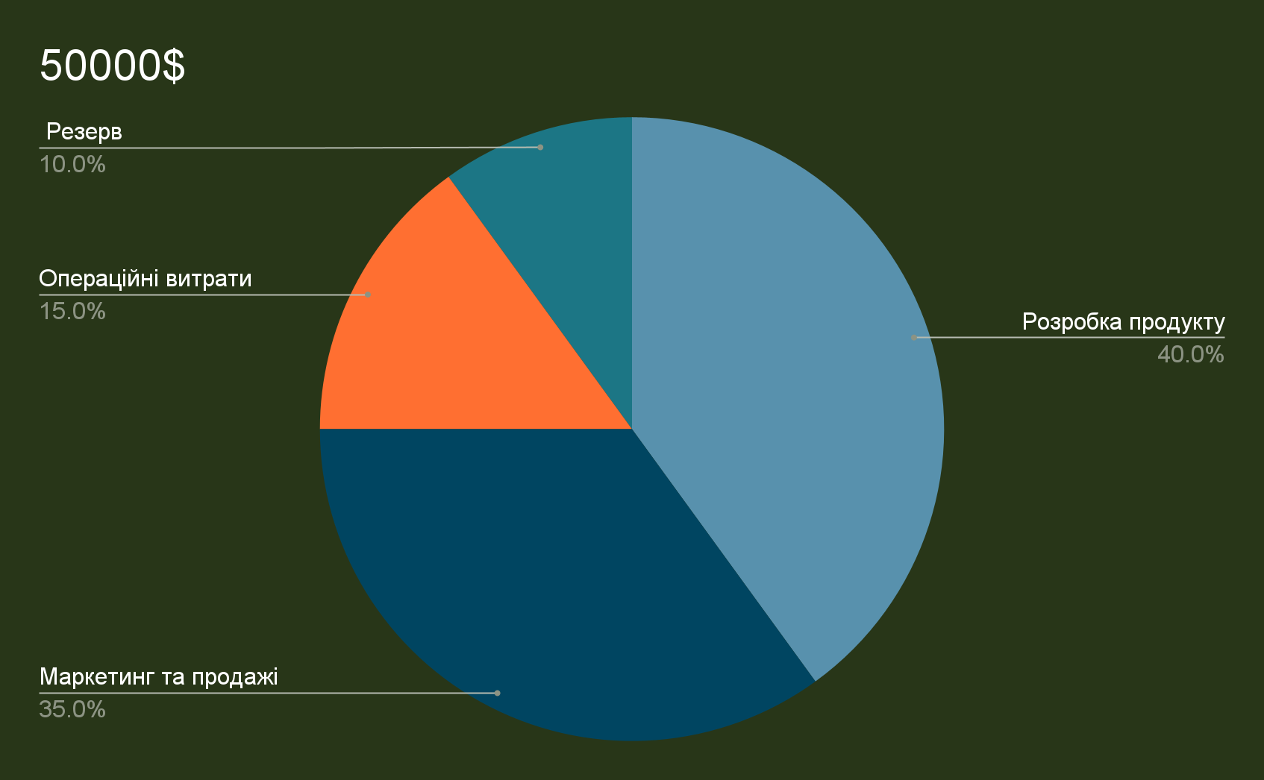
Наш запит
Notes:
Для запуску MVP та виходу на ринок нам потрібні інвестиції у розмірі 50 тисяч доларів. Ці кошти дозволять нам завершити розробку платформи, залучити перших 100 фермерів та 1000 покупців, а також покрити операційні витрати на перші 6-8 місяців. Ми розглядаємо ці інвестиції як паливо для досягнення перших ключових показників та підтвердження нашої бізнес-моделі.

Slide 12
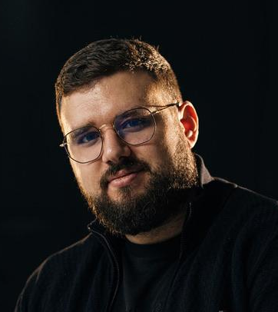
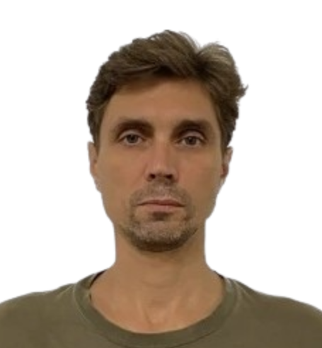
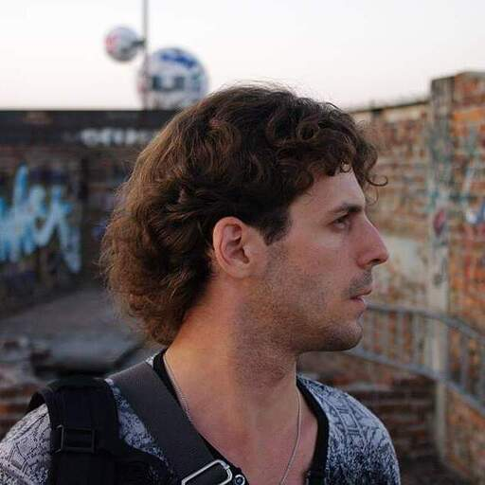
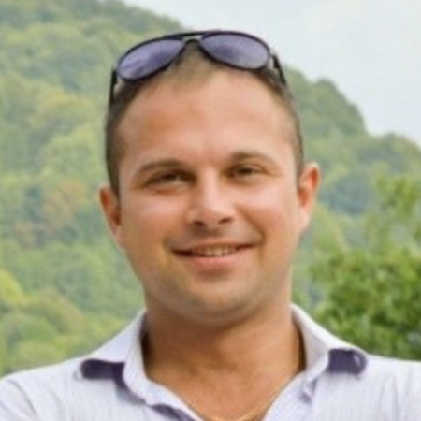
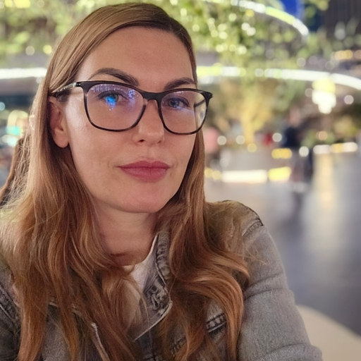
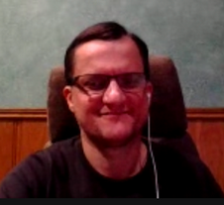
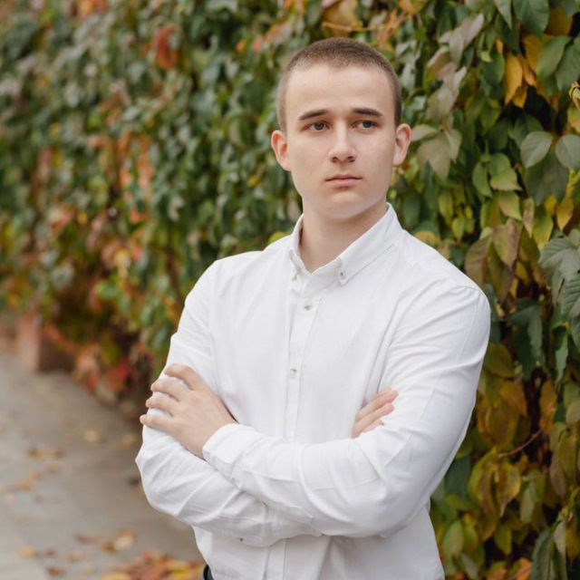
Наша команда
Ми — команда ентузіастів з досвідом у розробці продуктів, маркетингу та управлінні проектами.
Данило Бичков Team Lead
Олексій Верхулевський Scrum Master
Дмитро Гаврильченко Product Owner
Олексій Кавунець Data Engineer
Олена Кациашвілі Business Analyst
Олекс Чубар
Cross-platform Developer
Данило Прокопенко Data Analyst
Notes:
Але найголовніший наш актив — це команда. Ми об'єднали досвід у створенні продуктів, маркетингу та управлінні проектами. Кожен з нас вірить у цю ідею і готовий працювати для її реалізації. Ми знаємо, як побудувати цей продукт, як вивести його на ринок і як зробити його успішним. Дякую за увагу. Ми готові відповісти на ваші запитання.

